Slide 1
Apresentação time cinco
Projeto Integrador
GPI.
Sprint 1
1º semestre

Slide 2
Nomes:
Angela
Antônio
Claudiane
João Gabriel
Jonas
Melissa

Slide 3
Análise Individual
Percebe-se que a maioria dos indivíduos desconheciam certos termos e tiveram dificuldade na interpretação de algumas questões.
Angela Silva: 32% de acertos
Antônio: 56% de acertos
Claudiane: 24% de acertos
João Gabriel: 64% de Acertos
Jonas: ?
Melissa: 36%

Slide 4
Análise do Grupo
O teste já era um subsidio para nós e os nossos professores avaliarem o quanto nós estamos inteirados destes objetos de pesquisa, análise e de conhecimento prático para estruturar, formar, fundar, operar, administrar etc um “negócio”.
E o ´Grupo 5`, ao qual pertencemos, ficou com os seguintes índices: ´ Acertos`: (60%) e ´Presença´: (71,4%).
Nosso grupo privilegiou o diálogo e as assertivas de um e outro debatendo as opiniões e os consensos não se atendo ao tempo e á necessidade em acabar logo o questionário ou sequer usar por exemplo o buscador Google para realizar pesquisas sobre o conteúdo da `prova` coisa levada adiante por outros grupos se bem me lembro e pude até observar.

Slide 5
Análise do Grupo
Pontos Fortes:
Diversidade de experiências e pontos de vista
Engajamento de todos os membros
Diálogo e respeito
Consenso com as decisões
Pontos fracos:
Falta de Conhecimento sobre o assunto abordado
Falta de utilização das ferramentas que foram dadas ao grupo
Falta dos colaboradores

Slide 6
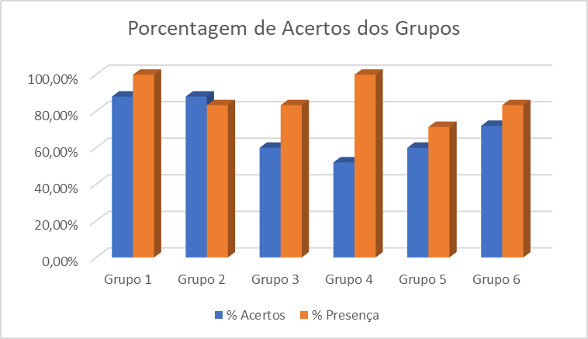
Grupos:
 | Grupo 1 | Grupo 2 | Grupo 3 | Grupo 4 | Grupo 5 | Grupo 6
% Acertos | 88,00% | 88,00% | 60,00% | 52,00% | 60,00% | 72,00%
% Presença | 100,00% | 83,30% | 83,30% | 100,00% | 71,40% | 83,30%

Slide 7
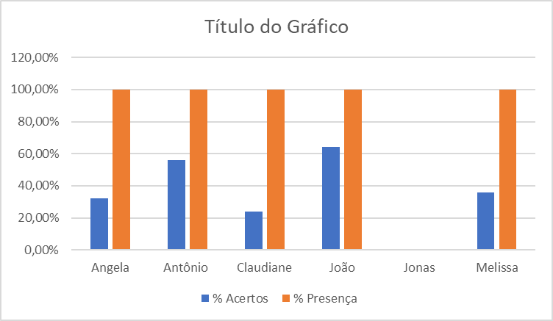
Grupo 5:
 | Angela | Antônio | Claudiane | João | Jonas | Melissa
% Acertos | 32,00% | 56,00% | 24,00% | 64,00% | 0,00% | 36,00%
% Presença | 100,00% | 100,00% | 100,00% | 100,00% | 0,00% | 100,00%

Slide 8
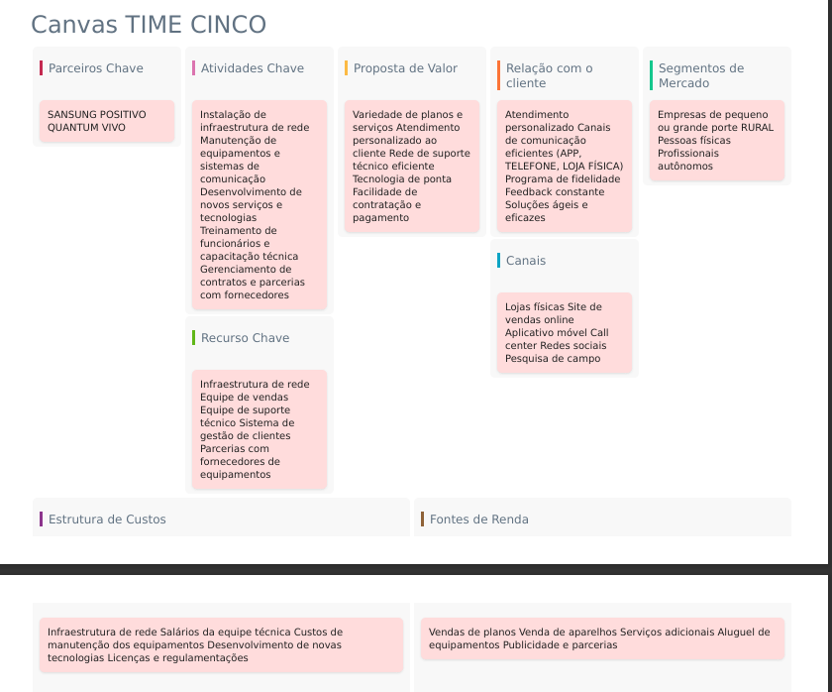

Slide 9
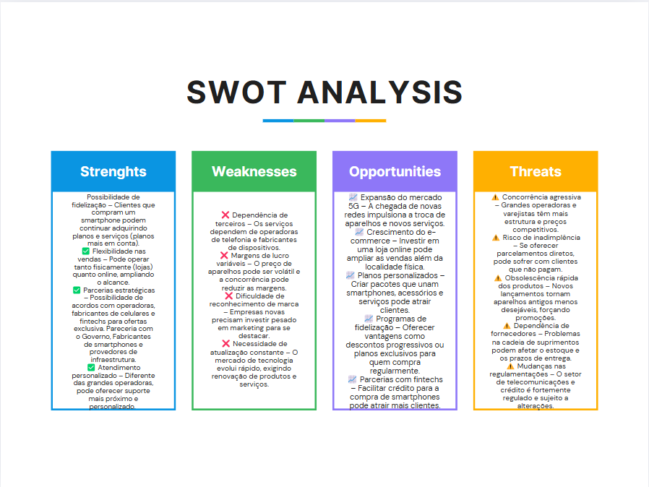

Slide 10
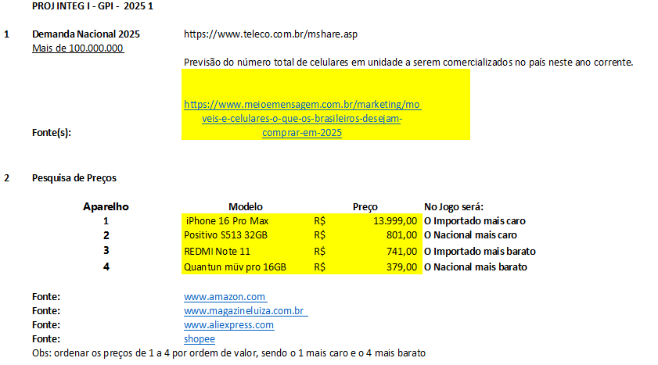

Slide 11
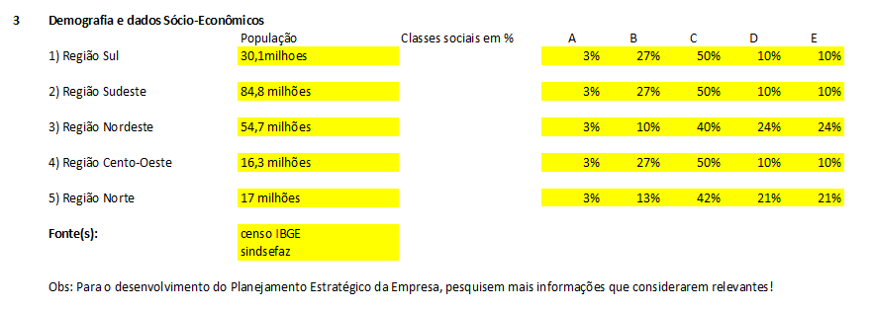

Slide 12
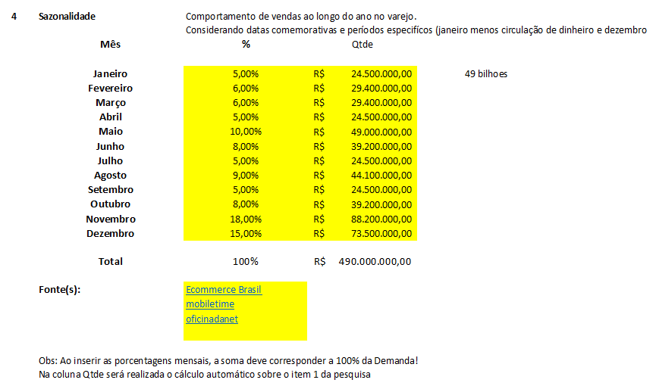

Slide 13
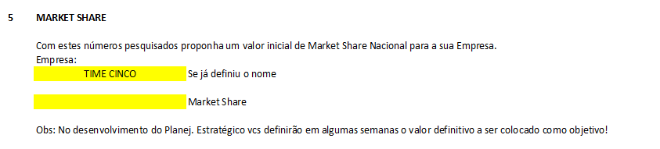

Slide 14
Obrigado pela atenção

